Slide 1
2023 – Semaine 14 du Lundi 3 au Samedi 8 avril

Slide 2
SCPI OUVERTES : à date chez CNP & BPCE VIE (HORS TEORA BY NWM) & SCPI en direct
CAT PREMIUM: nouveau barème au 1er avril
FISCALITE: Vision Patrimoine N°12 : Webinaire l’immobilier en famille , un atout pour l’avenir le 30 mars à 12h
Assurance Vie: Evolution PUMA: lors de la fin de commercialisation d’un fonds temporaire Grand Public
Assurance Vie: Ecureuil Vie : Nouvel accès au parcours de versement Assurance Vie CNP & BPCE VIE depuis DEI et BANXO
FIP : ODYSSEE VENTURE : la lettre semestrielle des fonds au 31/12/2022
Assurance Vie / Valeurs mobilières : VEGA IM : La lettre HEBDO du 27 mars 2023
Semaine 14
2

Slide 3






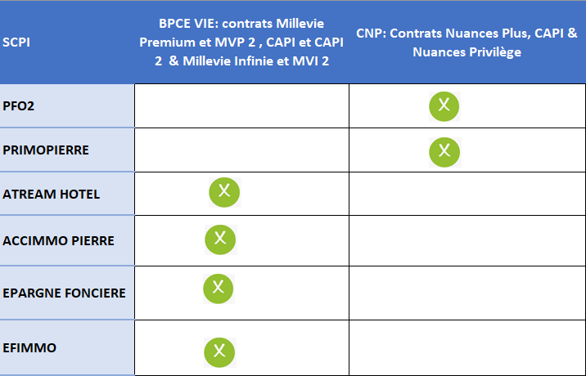

ACTIONS COMMERCIALES / COLLECTE
SCPI OUVERTES A DATE CHEZ CNP & BPCE VIE (HORS TEORA BY NWM) & SCPI EN DIRECT
Retrait de la commercialisation de PIERRE PLUS en direct à compter du 31/03/2023
SCPI
Semaine 14
3

Slide 4
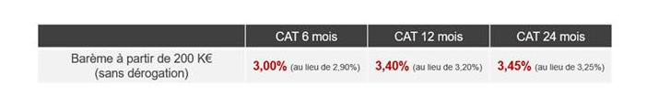

ACTIONS COMMERCIALES / COLLECTE
EVOLUTION DU bareme DES cat PREMIUM au 1er AVRIL
Les conditions d’accès et de préavis restent inchangées: 200Keuros minimum, préavis de 32 jours
CAT PREMIUM
Conditions générales à remettre au client
Semaine 14
4

Slide 5


ACTIONS COMERCIALES / TOUS DOMAINES
VISION PATRIMOINE N° 92 Mars 2023
FISCALITE
Retrouvez les publications du mois de mars de Vision Patrimoine à la Une : Webinaire: l’immobilier en famille, comment en faire un atout pour l’avenir? Le 30 mars à 12h et aussi Préparer sa retraite grâce au statut LMNP…
Accès direct : https://gestionprivee.caisse-epargne.fr/ ou par simple clic sur l’image
Pour la consulter
cliquez sur l’ image →
Semaine 14
5

Slide 6
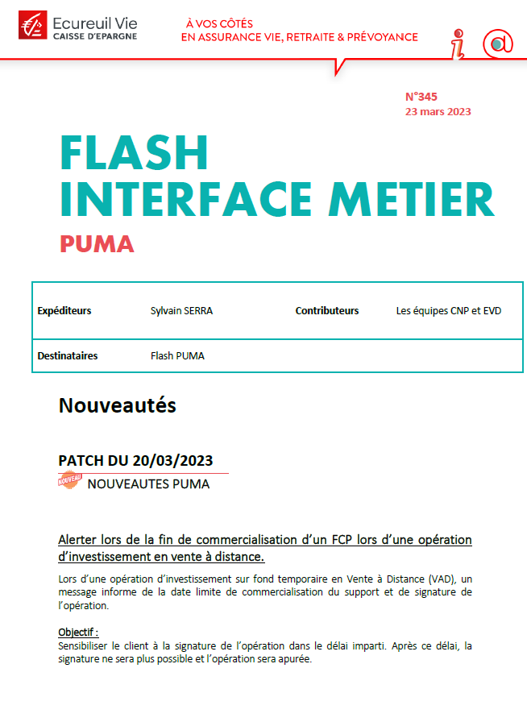
ACTIONS COMMERCIALES / COLLECTE
Evolutions PUMA lors de la fin de commercialisation d’un fond temporaire Grand Public
Cette évolution permet un message d’alerte sur la fin de commercialisation d’un fond temporaire pour une opération d’investissement en vente à distance (VAD). L’objectif est de sensibiliser le client à la signature de l’opération dans le délai de cette commercialisation.
ATTENTION: ne concerne pas les FAF GP , non éligibles à la VAD en raison du QCC
Le flash interface métier détaille les produits et les actes de gestion impactés.
Assurance vie
Cliquez
Semaine 14
6

Slide 7

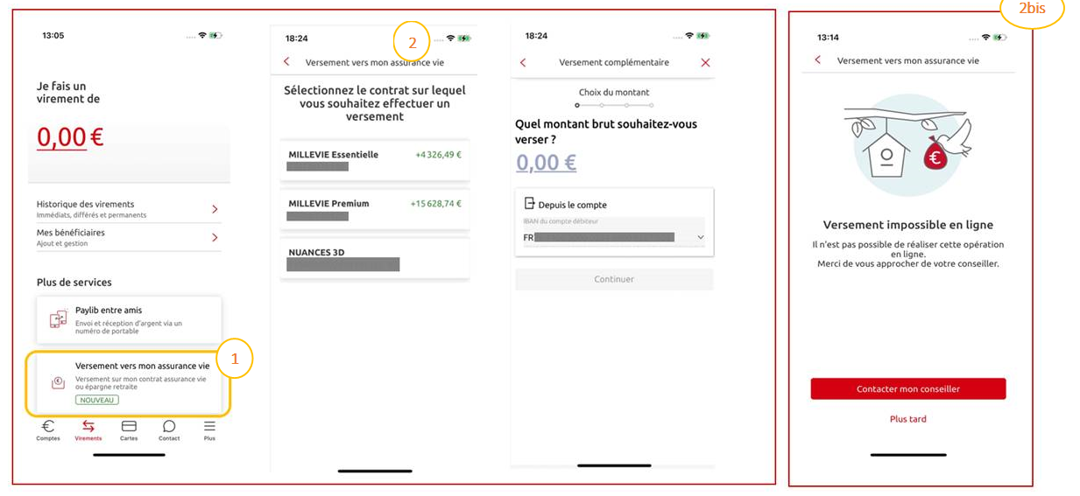
ACTIONS COMMERCIALES / COLLECTE
Nouvel accès au parcours de versement Assurance Vie CNP & BPCE VIE depuis DEI et BANXO
Du nouveau pour les opérations en ligne de vos clients : depuis le 29 mars 2023, les clients détenteurs de contrats CNP Assurances et BPCE Vie disposant d’un contrat d’assurance vie éligible aux opérations en ligne, ont la possibilité d’effectuer, en toute autonomie sur leur espace client, des opérations de versements complémentaires depuis leur espace virement bancaire.
  1. Lorsque que le client cliquera sur le bouton « Versement vers mon assurance vie », il se verra proposer la liste de ses contrats éligibles (mêmes critères d’éligibilité que sur ETNA et CIA)
  2. En sélectionnant le contrat choisi, il sera alors dirigé vers la première page du parcours de versement du contrat concerné.
  2bis. Dans le cas où le client n’aurait pas de contrat éligible au versement complémentaire en ligne, une page s’affichera pour l’inviter à contacter son conseiller.
Assurance vie
Semaine 14
Semaine 14
7

Slide 8


ACTIONS COMERCIALES / COLLECTE
LA LETTRE SEMESTRIELLE DES FONDS AU 31/12/2022
FIP-FCPI
Cliquez sur l’ image
Semaine 14
8

Slide 9


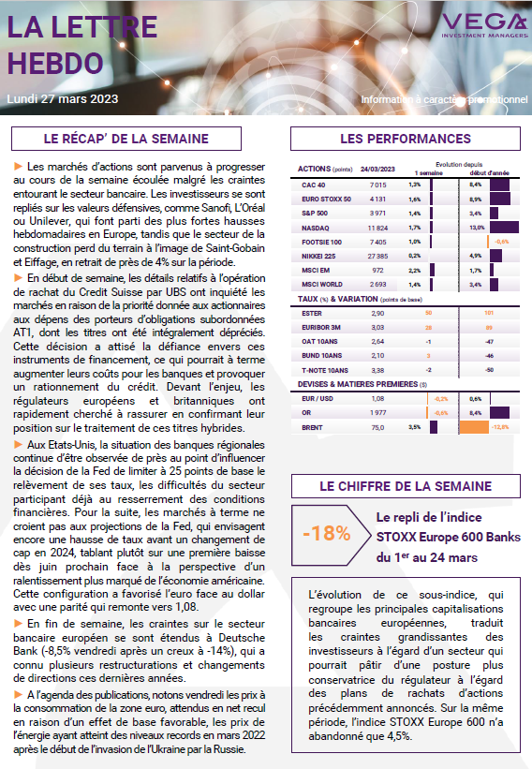

ACTIONS COMMERCIALES / TOUS DOMAINES
LA LETTRE HEBDO DU 27 MARS 2023
MARCHES FINANCIERS
Pour la consulter
cliquez sur l’ image →
Semaine 14
9

